Slide 1
ĐỒ ÁN 4
Tên đề tài:
Xây dựng website rao vặt theo mô hình mvc5
Giảng viên hướng dẫn:
nguyễn hữu đông
Sinh viên thực hiện:
nguyễn hoàng anh
nguyễn việt anh

Slide 2
NỘI DUNG
1
Lý do chọn đề tài
2
Mục tiêu của đề tài
3
Nội dung chính
4
Kết luận

Slide 3
1. LÝ DO CHỌN ĐỀ TÀI
Trong những năm gần đây, ngành công nghệ thông tin không chỉ ở trên thế giới mà cả ở Việt Nam có những bước phát triển nhanh chóng và có nhiều bước tiến nhảy vọt. Đây là một ngành không thể thiếu được trong cuộc sống tương lai. Sự phát triển như vũ bão của CNTT đã đem lại những kết quả khả quan đáng kể.
Việc xây dựng các trang web để phục vụ cho các yêu cầu riêng của các tổ chức, cửa hàng thậm trí các cá nhân, ngày nay không lấy gì làm xa lạ.
Do đó chúng em quyết định lựa chọn đề tài “Xây dựng Website Rao Vặt” nhằm đáp ứng các yêu cầu phong phú của người dùng, giúp người dùng có thể trao đổi, mua-bán các sản phẩm một cách đơn giản nhanh chóng nhất.

Slide 4
2. MỤC TIÊU CỦA ĐỀ TÀI
- Xây dựng website bằng ngôn ngữ ASP.NET theo mô hình MVC và ngôn ngữ Razor.
- Hỗ trợ hiệu quả việc đánh giá, xử lý phản hồi.
- Hỗ trợ việc quản lý các sản phầm, nhân viên, khách hàng.
- Giao diện thân thiện dễ sử dụng với người dùng.
- Sao lưu và phục hồi CSDL.

Slide 5
Mô hình MVC trong Asp.Net
MVC là viết tắt của 3 từ M - Model, V - View, C - Controller. Mô hình MVC là một kiến trúc phần mềm hay mô hình thiết kế phần mềm giúp chúng ta tách ứng dụng của chúng ta thành những phần độc lập có những nhiệm vụ riêng biệt.
Model: Model là thành phần chứa các phương thức xử lý logic, kết nối và truy xuất database, mô tả dữ liệu...
View: View là thành phần hiển thị thông tin, tương tác với người dùng.
Controller: Controller là thành phần điều hướng, là chất kết dính giữa model và view, có nhiệm vụ nhận những request từ người dùng, tương tác với model để lấy thông tin và gửi cho view để hiển thị lại cho người dùng.

Slide 6
Ngôn Ngữ Razor
Khái Niệm: là 1 ngôn ngữ ngắn gọn, rõ ràng và hữu ích, mà nó cho phép bạn tạo ra các giao diện cho ứng dụng ASP.NET MVC trong khi vẫn giữ được sự phân chia rỏ ràng, khả năng có thể kiểm tra, và sự phát triển dựa trên pattern.
Các lập trình viên ASP.NET MVC đang tìm kiếm cho mình 1 ngôn ngữ có cú pháp rõ ràng, ngắn gọn, và bây giờ nó đã được xây dựng sẵn (dĩ nhiên là có rất nhiều các View Engine của hãng thứ 3 khác) với ngôn ngữ quen thuộc là C#.

Slide 7
Sự nhau giữa ngôn ngữ Razor và Asp.Net
RAZOR: là công cụ mới được giới thiệu trong ASP.NET MVC3. Đây được xem là một công cụ khá tiên tiến và là lựa chọn mới cho những ai đang phát triển ứng dụng ASP.NET nói chung và chọn ASP.NET MVC nói riêng. RAZOR hỗ trợ System.Web.Mvc, sử dụng Partail Page để dùng đi dùng lại cho dự án ASP.NET MVC. RAZOR View Engine có phần mở rộng (extension) Layout Page, View Page là (.cshtml) cho C# và (.vbhtml) cho VB.NET
ASPX: là công cụ mặc định trong ASP.NET MVC, ra đời vào thời gian của MVC 1.0. ASPX hỗ trợ System.Web.Mvc.WebFormViewEngine, sử dụng Master Page làm trang chính và View Page (Aspx), View Content Page (Aspx) làm trang con và ASPX sử dụng View UserControl để dùng đi dùng lại cho dự án ASP.NET MVC. ASPX View Engine có phần mở rộng (extension) View Page, View Content Page là (.aspx) cho C#, VB.NET; (.ascx) cho View UserControl, (.master) cho Mater Pages.

Slide 8
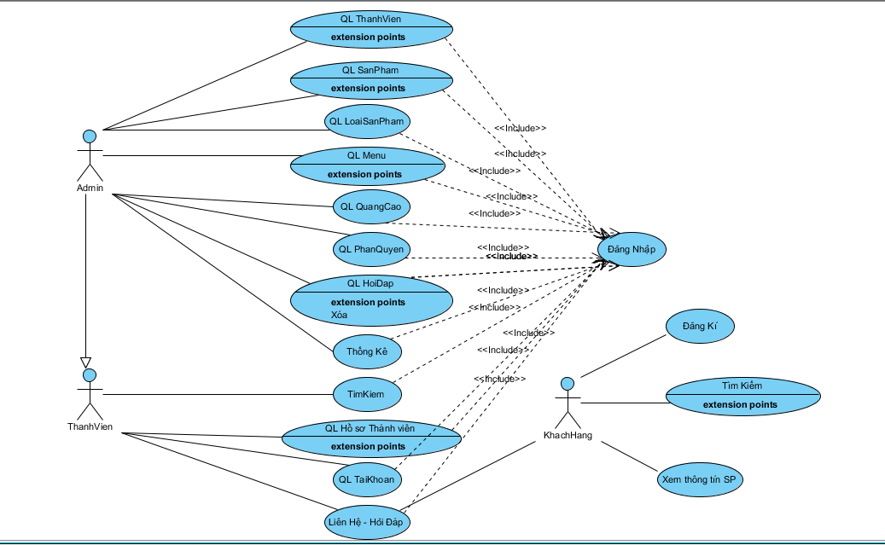
3. NỘI DUNG CHÍNH
3.1 Biểu đồ use-case mức tổng quát
Hình 3‑1: Biểu đồ Use case tổng quát của hệ thống

Slide 9
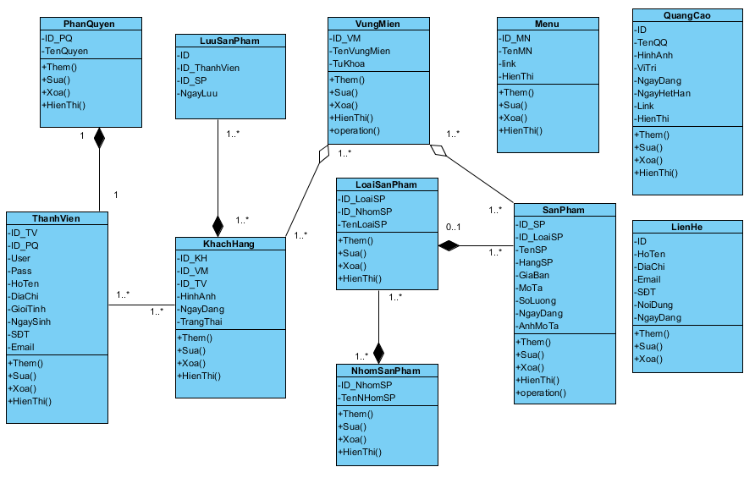
3. NỘI DUNG CHÍNH
Biểu đồ lớp
Hình 3‑3: Biểu đồ lớp mức phân tích

Slide 10
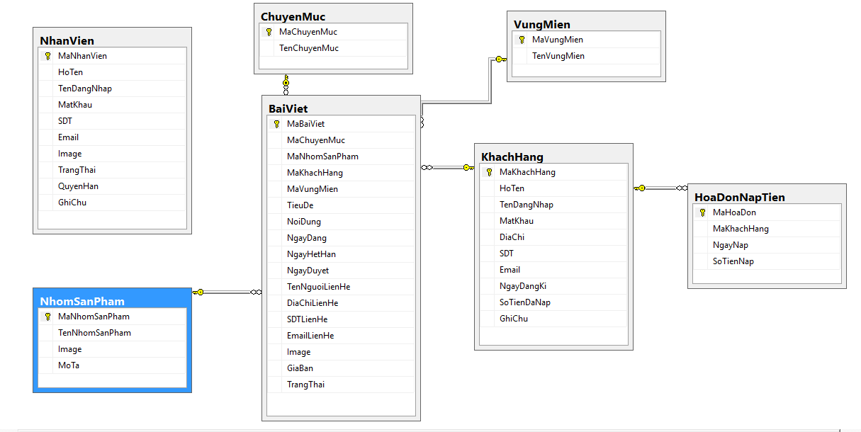
3. NỘI DUNG CHÍNH
3.6 Mô hình dữ liệu quan hệ
Hình 3‑6: Mô hình dữ liệu quan hệ của hệ thống

Slide 11
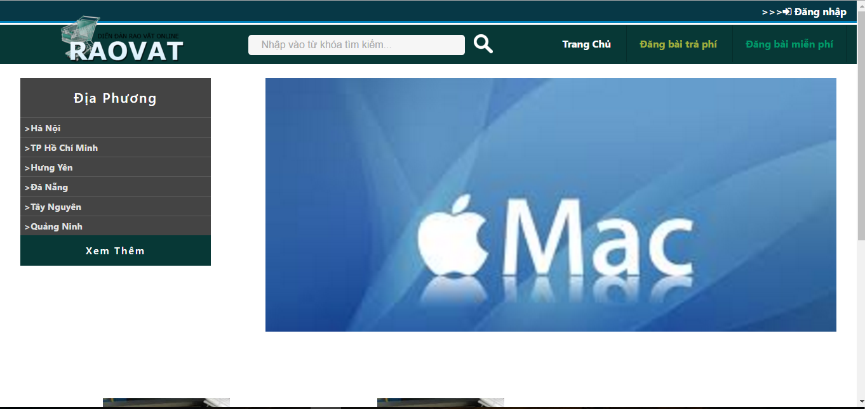
3. NỘI DUNG CHÍNH
Giao diện trang chủ
Hình 3‑7: Giao diện trang chủ

Slide 12
4. KẾT LUẬN
4.1 Kết quả đạt được của đề tài
Xây dựng được hệ thống website rao vặt dựa theo mô hình MVC. Nhằm đáp ứng được nhu cầu mua và bán đồ online cho mọi người.
Về cá nhân, qua quá trình tìm hiểu và thực hiện đồ án đã giúp em có được các kiến thức cơ bản sau:
Phân tích, thiết kế cơ sở dữ liệu cho một website chung gian
Đã hoàn thành thành chức năng gửi thông báo cho người dùng khi đăng bài thành công.

Slide 13
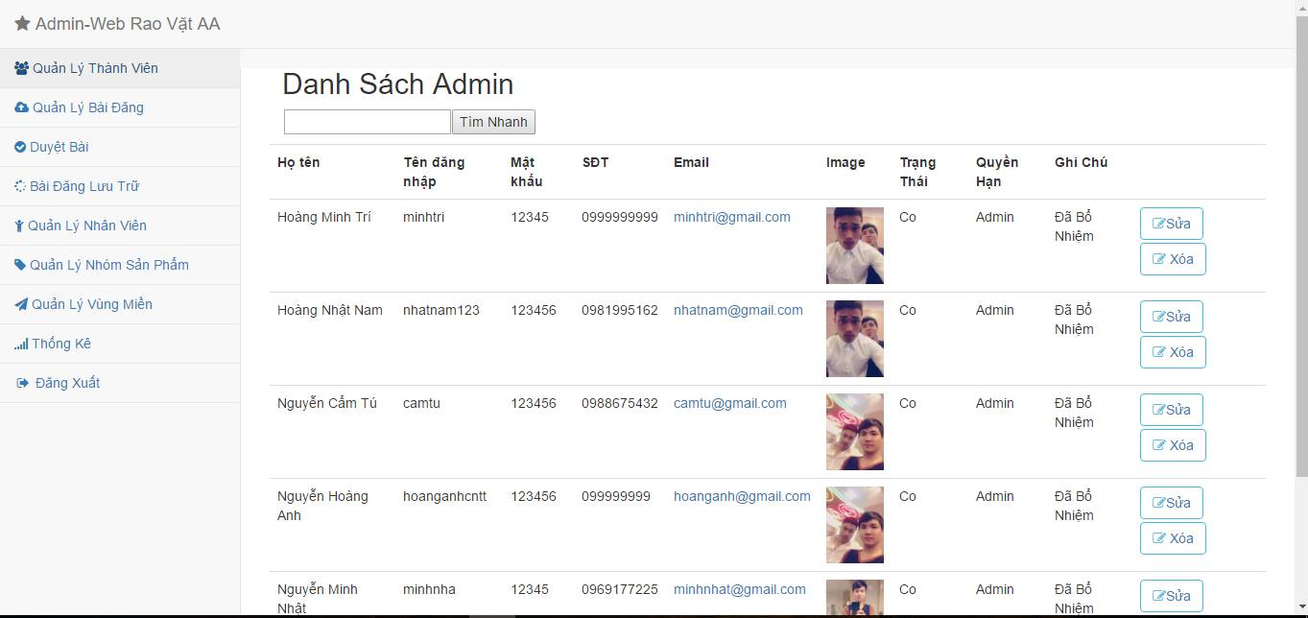
3. NỘI DUNG CHÍNH
3.8 Giao diện trang chủ quản trị đồ ăn
Hình 3‑8: Giao diện trang chủ quản trị

Slide 14
4. KẾT LUẬN
4.2 Hạn chế của đề tài
Mặc dù đã rất cố gắng dưới sự chỉ bảo tận tình của giáo viên hướng dẫn, đề tài vẫn còn một số hạn chế sau:
Các chức năng chưa được tối ưu hóa, còn nhiều thiếu sót.
Các mục chưa hoàn thành:Thống kê,Phân Quyền,Thông báo cho khách hàng khi bài đăng phạm quy.

Slide 15

Chúng em xin chân thành cám ơn thầy cô !

